Slide 1
Děti s OMJ

Slide 2
Děti s OMJ
Dětí, které přicházejí do České republiky ze zahraničí z kulturně a jazykově odlišného prostředí, v posledních letech přibývá.
Na českých základních školách se v současné době vzdělává kolem 30 tisíc žáků s odlišným mateřským jazykem (dále OMJ) a jejich počet se stále zvyšuje. Nejvíce, přes 40% jich žije a studuje v Praze.
Mezi nejčastější země původu patří Ukrajina, Slovensko, Vietnam, Rusko a Mongolsko.

Slide 3
Děti s OMJ
Při vzdělávání tedy dochází k situaci, kdy se dítě současně učí nový (druhý) jazyk a zároveň se prostřednictvím tohoto jazyka učí. Jazyková bariéra je tedy při vzdělávání zásadní překážkou, která může výrazně limitovat studijní úspěchy žáků.

Slide 4
Výzvy a překážky pro učitele ve škole
skloubení jazykové vzdělávání a obsah učiva jednotlivých předmětů
práce s možným odlišným přístupem rodičů k instituci školy a vzdělávání
předání pravidel, způsobu a organizování činností, pomoc při socializaci

Slide 5
Výzvy pro učitele ve škole
Zohledňujeme a zajímáme se o tyto skutečnosti:
Jak dobře umí česky?
Jak se mateřský jazyk liší od češtiny?
Kolik bylo dítěti let, kdy přišlo do ČR?
Jak dlouho pobývá v ČR?
Jaké jsou jeho předchozí školní zkušenosti a úspěchy?
Jaké má předchozí zkušenosti se vzdělávacím systémem?
Na co je dítě zvyklé?

Slide 7
Práce s dětmi s OMJ na příkladě francouzské třídy
OMJ jako výhoda, zajímavost (Why don't we believe non-native speakers? The influence of accent on credibility)
Představování jednotlivých kultur a zemí - Cesta kolem světa)
U nás - multikulturní výchova jako průřezové téma (děti s OMJ?)
Naučit se jazyk, ale i představit svůj mateřský jazyk
Slovníček základních slov ve třídě
U nás - děti s OMJ nejsou hloupí, jen ta slova vědí v jiném jazyce

Slide 8
Práce s dětmi s OMJ na příkladě francouzské třídy
Zahrnutí dětí s OMJ do různých předmětů
zeměpis, hudební výchova, dějepis
Jména jako součást kultury, pozitivní jinakost
Správné vyslovování jmen spolužáků
U nás - ne Anička, Eva, když to jsou Vietnamky

Slide 9
Práce s dětmi s OMJ na příkladě francouzské třídy
Interaktivní ukázky, kultura (nejenom jazyk)
tanec, zpěv
Nejenom děti (žáci) s OMJ, ale i jiné intervence
Studenti z Erasmu apod.
Svátky
Kalendář s důležitými svátky jednotlivých kultur (navázané na náboženství, zvyky)
U nás: každodenní věc, která může ozvláštnit den

Slide 10
Práce s dětmi s OMJ na příkladě francouzské třídy
Byla to specifická situace - většina dětí s OMJ (aby se samo dítě s OMJ necítilo pod tlakem)
Obecně:
Dát najevo, že dítě s OMJ není hloupější / méně schopné
Probudit zájem o kulturu dítěte s OMJ (pokud to není citlivé)
Být si vědom kulturních rozdílů (zdvořilostní rozdíly apod.)
Brát to jako výhodu, ne zdržování

Slide 11
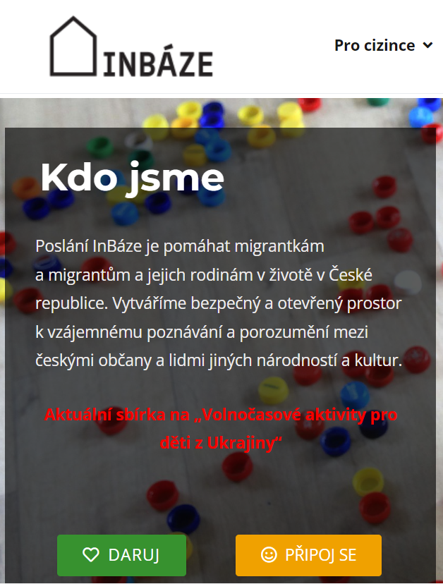
InBáze

Slide 12
InBáze
SOCIÁLNÍ SLUŽBY, INTERKULTURNÍ PRÁCE, PRACOVNÍ A KARIÉROVÉ PORADENSTVÍ, KOMUNITNÍ AKTIVITY
VOLNOČASOVÉ PROGRAMY PRO DĚTI A MLÁDEŽ, VZDĚLÁVACÍ AKTIVITY PRO ŽÁKY, UČITELE A PEDAGOGICKÉ PRACOVNÍKY
~ Výuka češtiny jako cizího jazyka pro děti s OMJ
~ Interkulturní klub při ZŠ, Multikulturní akce na MŠ a ZŠ
~ Semináře pro pedagogy pracující s dětmi s OMJ
~ Vzdělávací a výukové programy pro různé věkové skupiny a diskuze
~ Kurzy výuky češtiny jako cizího jazyka, Tandemové doučování češtiny dobrovolníky InBáze (přímo v rodinách, komunitním centru či městské knihovně a dalších veřejných prostorách)

Slide 13
InBáze - moje zkušenost
Tandemové doučování češtiny dobrovolníky InBáze - desetiletá holčička ze Saudské Arábie, přímo v rodině, sociální porucha, pomoc s učením, čeština zhruba na úrovni B2
Krátký online seminář pro pracující s dětmi s OMJ na sdílení dojmů
Interkulturní dobrovolnický klub - vždy skupina cca 15 dětí ve věku 11-18 let, národnosti např. Vietnam, Rusko, Bělorusko, Ukrajina, Izrael
Výtvarný ateliér, později i online, dobrovolnictví - skupina cca 15 dětí ve věku 3-6 let

Slide 14
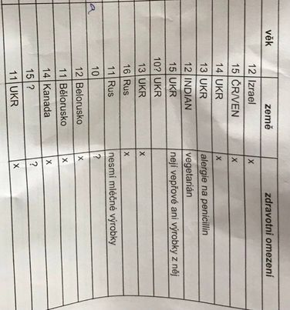
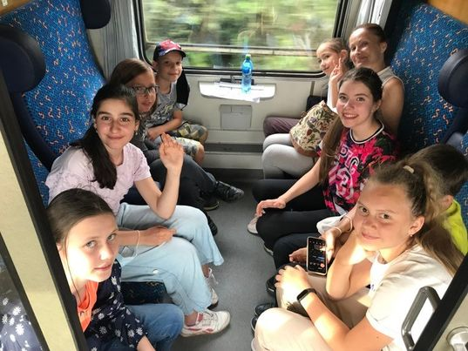
InBáze - moje zkušenost

Slide 15
PUBLIKACE A METODICKÉ MATERIÁLY
https://inbaze.cz/wp-content/uploads/2020/01/interculturni_prace_web.pdf
https://inbaze.cz/wp-content/uploads/2020/01/metodika-pro-ucitele-zs_web.pdf

Slide 16
PUBLIKACE A METODICKÉ MATERIÁLY
https://inbaze.cz/publikace-a-metodicke-materialy/#IKnaskolach-publikace
VIDEO

Slide 17
Literatura a internetové zdroje
https://inkluzivniskola.cz/deti-zaci-s-omj
https://inbaze.cz/

